Slide 1


Slide 2
2.1 计算机系统互联

Slide 3
2.1 计算机系统互联
1、计算机网络系统的类型
2、评价计算机网络系统的性能指标
3、实验win7系统下的文件共享和FTP共享

Slide 4
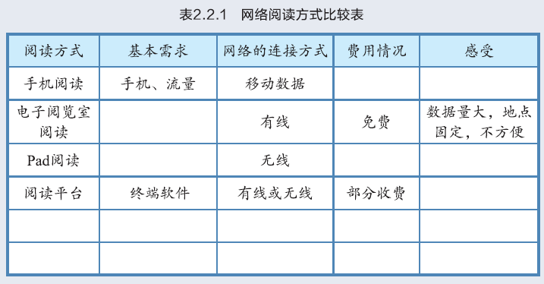
项目：构建图书网络资源
任务一：通过网络进行电子阅读

Slide 5
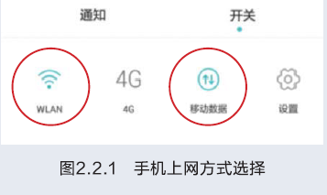
一、接入网络的方式：p29
1、有线接入
modem 猫（调制解调器）+ 路由器 + 网线 + 网卡
2、无线接入
移动数据
Wi-Fi

Slide 6
二、计算机网络类型：p30
1、局域网 LAN
2、城域网 MAN
3、广域网 WAN

Slide 7

三、带宽与网络传输速率：（p31）
比特 bit （p30）
字节 Byte
1Byte = 8 bit 0000 0000
1kB = 1024 Byte
1MB = 1024 KB
1GB = 1024 MB
1TB = 1024 GB

Slide 8
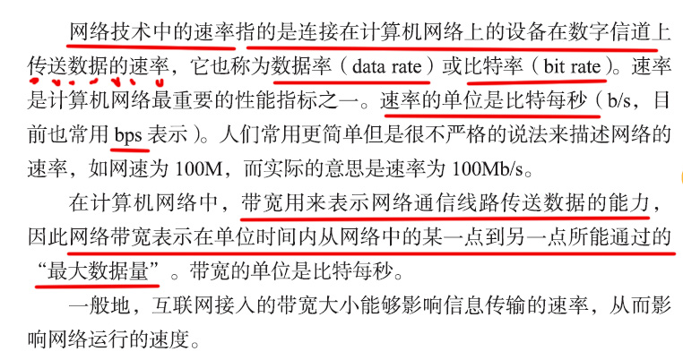
三、带宽与网络传输速率：p31

Slide 9

三、带宽与网络传输速率：p31
1、带宽100M，理论最大下载速度？
提示：100M --- 100Mb/s
2、下载速度300KB/s，网速 b/s？
下载速度—— 一般用每秒字节为单位
如 xxKB/s xxMB/s

Slide 10
项目：构建图书网络资源
任务二：构建电子图书共享资源
活动1：局域网中共享资源
活动2：利用ftp共享资源

Slide 11
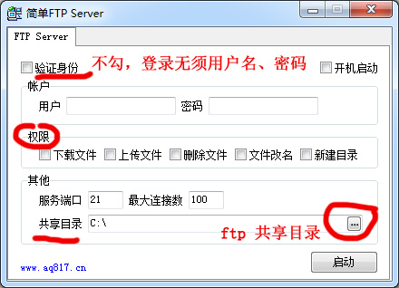
活动2：利用ftp共享资源
网络访问ftp：
ip（运行 ftpserver 的主机的 ip 地址）
计算机 --- 地址栏输入 ftp:// ip，如 ftp://192.168.5.20

